Slide 1
MÓDULO BIOMECÁNICA DE LA COLUMNA VERTEBRAL
Unidad didáctica D: ANÁLISIS INSTRUMENTAL DE LA COLUMNA VERTEBRAL.
D.5. ¿Cómo interpretar un informe de un análisis biomecánico en el caso de patología de la columna vertebral?

Slide 2
OBJETIVOS
Conocer la interpretación de resultados obtenidos de la valoración cinemática cervical en población.
Conocer la interpretación de resultados obtenidos de la valoración de fuerza muscular cervical en población patológica.
Conocer la interpretación de resultados obtenidos de la valoración cinemática lumbar en población patológica.
Conocer la interpretación de resultados obtenidos de la valoración de fuerza lumbar en población patológica.
Aprender a trabajar con resultados de valoración biomecánica cervical y/o lumbar a través de casos clínicos.
Notes:
Los objetivos que se consiguen con esta unidad didática son:
Aprender a interpretar resultados obtenidos de la valoración cinemática cervical en población patológica.
Aprender a interpretar resultados obtenidos de la valoración de fuerza muscular cervical en población patológica.
Aprender a interpretar resultados obtenidos de la valoración cinemática lumbar en población patológica.
Aprender a interpretar resultados obtenidos de la valoración de fuerza lumbar en población patológica.
- Discutir resultados de valoración biomecánica cervical y/o lumbar a través de casos clínicos

Slide 3
CONTENIDOS
Resultados patológicos en valoración de columna cervical.
Resultados patológicos en valoración de columna lumbar.
Valoración biomecánica cervical. Caso clínico.
Valoración biomecánica lumbar. Caso clínico.
Ideas principales
Notes:
Para esto, la unidad didáctica cuenta con material teórico sobre los diferentes conceptos:
Resultados patológicos en valoración de columna cervical a través del análisis del movimiento y de la fuerza cervical
Resultados patológicos en valoración de columna lumbar a través de la valoración de fuerza, de movilidad, actividad muscular y análisis de actividades de la vida diaria.
Se muestran y comentan los resultados de un caso clínico cervical trabajado previamente por los alumnos
Y se finalizará presentando y comentando los resultados de un caso clínico por dolor lumbar que será trabajado previamente por los alumnos.
Se finaliza la unidad didáctica destacando las ideas más importantes

Slide 4
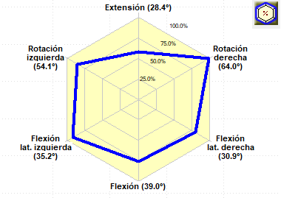
Valoración de la amplitud de movimiento cervical
EQUIPO DE MEDIDA: Sistema de fotogrametría o inclinómetros
TIPO DE ANÁLISIS: Cinemático.
GRÁFICA: Amplitud de movilidad del raquis cervical en los tres planos. El borde externo de la gráfica representa la zona de normalidad.
INTERPRETACIÓN DEL RESULTADO: Movilidad limitada (º) del raquis cervical en diferentes ejes de movimiento. Destaca fundamentalmente limitación en la flexo-extensión, seguida de la rotación izquierda en la que además existe una asimetría importante con respecto a la derecha.
Amplitud de movimiento
cervical
Notes:
Para comprender los resultados es recomendable seguir cada uno de los apartados destacados en la diapositiva para comentarlos en clase con los alumnos.
¿Cuál puede ser el equipo de medida utilizado?
¿Podemos clasificar este registro en algún tipo de análisis?
¿Qué representa esta gráfica?
¿Cómo interpretarías este resultado?

Slide 5
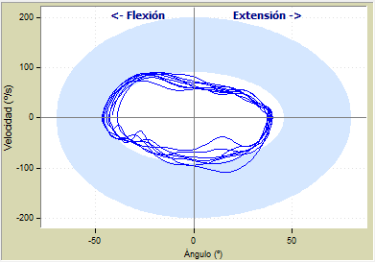
Valoración cinemática de la columna cervical
EQUIPO DE MEDIDA: Sistema de fotogrametría.
TIPO DE ANÁLISIS: Cinemático.
GRÁFICA: Velocidad angular (º/s) del raquis cervical frente a la amplitud de movimiento de flexo-extensión (º).
INTERPRETACIÓN DE RESULTADO: Movimiento lento con limitación de la extensión del raquis cervical, mientras que la flexión se encuentra próxima a los límites de normalidad.
Movilidad cervical
Notes:
Para comprender los resultados es recomendable seguir cada uno de los apartados destacados en la diapositiva para comentarlos en clase con los alumnos.
¿Cuál puede ser el equipo de medida utilizado?
¿Podemos clasificar este registro en algún tipo de análisis?
¿Qué representa esta gráfica?
¿Cómo interpretarías este resultado?

Slide 6
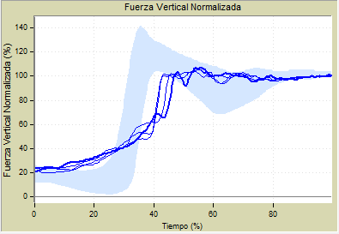
Valoración funcional de la columna lumbar
EQUIPO DE MEDIDA: Plataforma dinamométrica
TIPO DE ANÁLISIS: Cinético.
GRÁFICA: Representa las diferentes repeticiones registradas de la fuerza de reacción durante la realización del gesto de levantarse de una silla.
INTERPRETACIÓN DEL RESULTADO: Patrón de fuerza repetible pero alterado. La pendiente de la curva se encuentra horizontalizada, siendo menor y retrasado en el tiempo el pico máximo de la misma. Esto significa generación de impulso deficitario para conseguir el objetivo de levantarse lo que puede ir asociado con dolor, déficit de fuerza o falta de coordinación.
Actividad:
levantarse de una silla
Notes:
Para comprender los resultados es recomendable seguir cada uno de los apartados destacados en la diapositiva para comentarlos en clase con los alumnos.
¿Cuál puede ser el equipo de medida utilizado?
¿Podemos clasificar este registro en algún tipo de análisis?
¿Qué representa esta gráfica?
¿Cómo interpretarías este resultado?

Slide 7
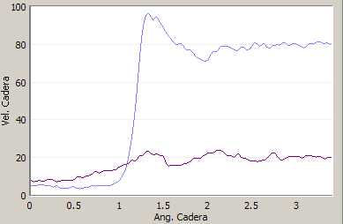
Valoración funcional de la columna lumbar
Actividad:
levantarse de una silla
ASIMETRÍA FUERZAS
EQUIPO DE MEDIDA: Plataforma dinamométrica
TIPO DE ANÁLISIS: Cinético.
GRÁFICA: Representa la fuerza de reacción generada por cada uno de los miembros inferiores durante la realización del gesto de levantarse de una silla.
INTERPRETACIÓN DEL RESULTADO: Patrón de fuerza asimétrica. Mayor carga en miembro inferior derecho durante el levantamiento de la silla, lo que implica un gesto asimétrico.
Notes:
Para comprender los resultados es recomendable seguir cada uno de los apartados destacados en la diapositiva para comentarlos en clase con los alumnos.
¿Cuál puede ser el equipo de medida utilizado?
¿Podemos clasificar este registro en algún tipo de análisis?
¿Qué representa esta gráfica?
¿Cómo interpretarías este resultado?

Slide 8
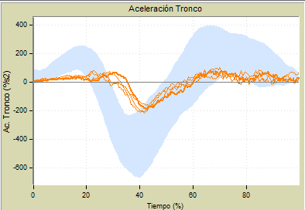
Valoración funcional de la columna lumbar
EQUIPO DE MEDIDA: Sistema de fotogrametría o inerciales
TIPO DE ANÁLISIS: Cinemático.
GRÁFICA: Representa la aceleración angular de tronco en diferentes repeticiones registradas del gesto de levantarse de una silla..
INTERPRETACIÓN DEL RESULTADO: Bajas aceleraciones, implicando movimiento de tronco lento en la ejecución del gesto.
Actividad:
levantarse de una silla
Notes:
Para comprender los resultados es recomendable seguir cada uno de los apartados destacados en la diapositiva para comentarlos en clase con los alumnos.
¿Cuál puede ser el equipo de medida utilizado?
¿Podemos clasificar este registro en algún tipo de análisis?
¿Qué representa esta gráfica?
¿Cómo interpretarías este resultado?

Slide 9
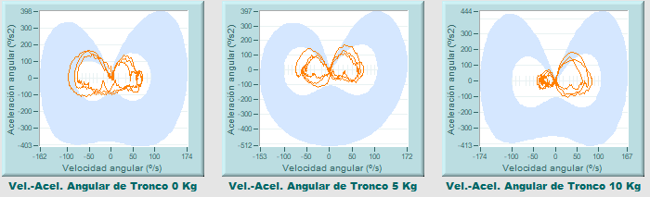
Valoración funcional de la columna lumbar
Actividad: levantar un peso
EQUIPO DE MEDIDA: Sistema de fotogrametría o inerciales
TIPO DE ANÁLISIS: Cinemático.
GRÁFICA: Representa la aceleración angular de tronco frente a su velocidad angular en diferentes repeticiones registradas del gesto de levantar un peso. Se muestra el resultado para pesos de magnitud creciente.
INTERPRETACIÓN DEL RESULTADO: Baja aceleración y velocidad en todos los gestos, implicando movimiento de tronco lento en la ejecución del gesto. Se objetivan movimientos más lentos a medida que aumenta la magnitud del peso levantado, por lo que existe un empeoramiento del movimiento al aumentar la carga manipulada.
Notes:
Para comprender los resultados es recomendable seguir cada uno de los apartados destacados en la diapositiva para comentarlos en clase con los alumnos.
¿Cuál puede ser el equipo de medida utilizado?
¿Podemos clasificar este registro en algún tipo de análisis?
¿Qué representa esta gráfica?
¿Cómo interpretarías este resultado?

Slide 10
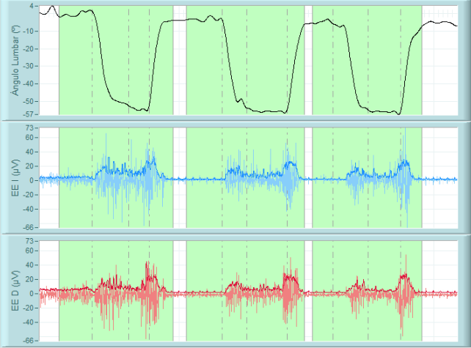
Valoración del fenómeno flexión-relajación
EQUIPO DE MEDIDA: Electromiografía de superficie (EMGs)
GRÁFICA: Resultados cinemáticos y de EMGs durante la prueba de flexión-relajación del raquis lumbar.
INTERPRETACIÓN DEL RESULTADO: No se aprecia silencio mioeléctrico en el momento de mayor flexión de columna.
Notes:
Para comprender los resultados es recomendable seguir cada uno de los apartados destacados en la diapositiva para comentarlos en clase con los alumnos.
¿Cuál puede ser el equipo de medida utilizado?
¿Qué representa esta gráfica?
¿Cómo interpretarías este resultado?

Slide 11

Ejemplos de resultados
Esta foto de Autor desconocido está bajo licencia CC BY-SA-NC
Notes:
Vamos a ver a continuación algunos ejemplos

Slide 12
Paciente de 30 años
Trabaja como administrativa.
Tuvo un accidente de tráfico hace 2 semanas por colisión posterior.
Dolor cervical
Tratamiento con inmovilización cervical y analgésicos
Tras la retirada de la inmovilización (tras una semana posterior al accidente), el paciente refiere limitación de movilidad por dolor.
Se remite al laboratorio de biomecánica para valorar la movilidad cervical y pautar tratamiento rehabililtador
En la exploración física: destaca limitación de la movilidad activa en los últimos grados de todos los movimientos, con movilidad pasiva conservada, aunque dolorosa. A la palpación tono muscular simétrico con puntos dolorosos en región temporal izquierda y trapecio derecho
Caso clínico cervical
Notes:
Aquí se muestran los datos clínicos de la persona valorada, cuyos resultados se muestran a continuación

Slide 13
A continuación se comentan los resultados de un caso tras realizar valoración funcional del raquis cervical. Esta prueba analiza cinemáticamente el movimiento de la columna cervical en actividades sencillas para detectar movimientos anómalos o no funcionales, secundarios a un cuadro doloroso cervical.
Se ha utilizado el equipo de valoración NEDCERVICAL/IBV y la técnica de registro utilizada ha sido la fotogrametría.
Para llevar a cabo la valoración, este sistema compara los resultados obtenidos con los de un grupo de sujetos comparable a las características del paciente (bases de datos integradas por normales, patológicos segmentadas por edad y género).
El protocolo de valoración está estandarizado y consta de dos gestos:
Prueba de Límites: analiza los límites funcionales del movimiento en cada una de las direcciones del espacio.
Prueba funcional (o prueba de lámparas): analiza el movimiento cervical mientras el paciente dirige su mirada hacia unas lámparas situadas en el techo.
Notes:
Esta prueba analiza cinemáticamente el movimiento de la columna cervical en actividades sencillas para detectar movimientos anómalos o no funcionales, secundarios a un cuadro doloroso cervical. La aplicación informática para la valoración es NedCervical/IBV y la técnica de registro utilizada es la fotogrametría 3D. Para llevar a cabo la valoración, NedCervical/IBV compara los parámetros obtenidos con los de un grupo de sujetos comparable a las características del paciente (bases de datos integradas por normales, patológicos segmentadas por edad y género).

Slide 14
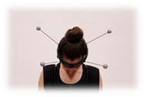
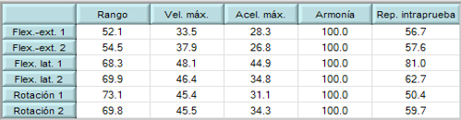
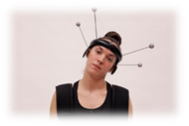
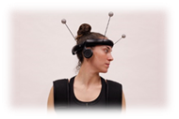

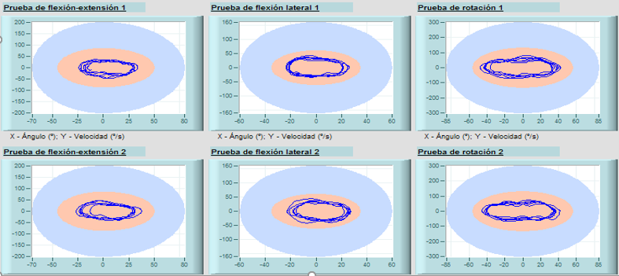
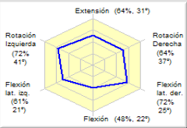
Notes:
Aquí puedes ver los resultados de la prueba de límites en dos tipos de formato. Por un lado, en formato numérico que lo podemos observar en la tabla de parámetros, y por otro lado en formato gráfico.
Si analizamos en primer lugar los resultados obtenidos en las tablas de parámetros de esta diapositiva podemos ver que la mayoría de estos están muy alejados del 100% de la normalidad, es decir, las características del movimiento de la paciente al mover la columna cervical se encuentran alejados de un patrón de movilidad que se consideraría normal por su semejanza al movimiento realizado por personas sanas y de sus características de edad y sexo. Concretamente, los rangos de los movimientos y las velocidades de ejecución del gesto han sido muy bajas. Estos parámetros son aquellos que según la evidencia científica disponible son los más representativos de la funcionalidad cervical.
En las tablas también podemos observar otros parámetros como la armonía que representa la homogeneidad o suavidad del movimiento y que en este caso ha sido un 100% de la normalidad en todas las repeticiones y movimientos. Además, los resultados también nos informan de la repetibilidad del gesto realizado. Así, la repetibilidad intraprueba informa de lo semejantes que han sido los ciclos en el gesto dentro del mismo movimiento, y la repetibilidad interprueba la semejanza entre dos repeticiones o pruebas diferentes del mismo tipo de movimiento, por ejemplo flexo-extensión 1 y flexo-extensión 2. En este caso, únicamente estaría disminuida la repetibilidad intraprueba de la flexo-extensión y de las rotaciones, pero se puede considerar la repetibilidad muy alta al comparar entre las dos pruebas del mismo movimiento.
En cuanto a la información gráfica tenemos de una parte el hexágono del movimiento en el que se representa los distintos rangos alcanzados por el paciente, y de otra tenemos la representación de la movilidad de cada uno de los ejes con respecto a la velocidad angular del movimiento.
En el hexágono podemos ver cual ha sido el movilidad máxima en cada uno de los ejes del movimiento. En este caso todos ellos han estado por debajo del 90% de normalidad, por lo que se consideran como movimientos disminuidos en su amplitud dentro d ellos diferentes ejes de movimiento. Se puede consultar en esta gráfica el valor en grados de cada movimiento.
En las representaciones de los otros gráficos (velocidad angular con respecto a amplitud de movimiento) se muestra como los diferentes ciclos del movimiento se encuentran alejados de la banda azul o banda de patrón normal que sirve de referencia. Además, en este gráfico también se puede observar la regularidad o irregularidad del movimiento, que en este caso vemos en cada uno de los 6 gráficos como las líneas son bastante similares entre sí, lo que viene a informar de forma cualitativa que se trata de un movimiento muy regular y homogéneo (valorado en el parámetro armonía).

Slide 15
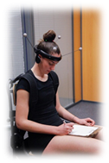
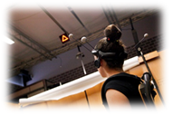
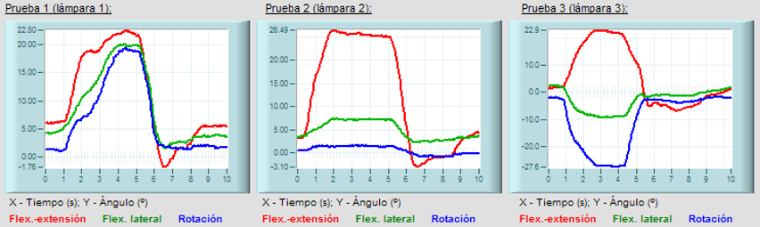
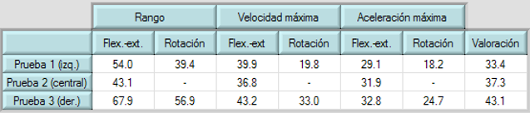
Notes:
Aquí podemos ver los resultados que la aplicación de valoración NedCervical/IBV nos ofrece en la valoración de una actividad funcional, en este caso la que se ha llamado Prueba de lámparas o prueba funcional.
Al valorar la información que tenemos en la tabla de parámetros volvemos a ver que incorpora la información más interesante en la valoración del movimiento, es decir, el rango y la velocidad máxima del movimiento. En este caso se registran porcentajes bajos de normalidad (muy inferior al 100% de normalidad) lo que indica que la persona valorada realiza también este tipo de prueba con un movimiento cervical alejado de un patrón normal (amplitud y velocidad disminuida en la realización de estas actividades).
En cuanto a la información gráfica observa como se representan los movimientos realizados por el paciente al mirara cada una de las lámparas. Sólo debes identificar el color del registro con el movimiento que está representando. Recuerda que la lámpara 1 se encuentra situada en zona superior e izquierda del paciente por lo que genera una rotación izquierda, la lámpara 2 está situada sobre el paciente por lo que solicita principalmente un extensión y la lámpara 3 está en zona superior y derecha del paciente, implicando fundamentalmente una rotación derecha cervical. En este gráfico por tanto podemos ver los rangos que ha realizado el paciente al mirar cada lámpara en cada uno de los ejes de movimiento.

Slide 16

Alterado
Se considera que la función estudiada es normal cuando el Índice de normalidad está entre 90 y 100%.
El grado de alteración funcional es mayor a menor Índice de normalidad
Notes:
Para finalizar, la aplicación NedCervical/IBV nos ofrece como resultado global un índice.
El índice de normalidad es aquel que informa de la funcionalidad del raquis cervical con respecto a la movilidad estudiada.
Se considera alterado cuando este resultado se encuentra por debajo del 90%
En este caso, y tras la revisión que se ha hecho de los resultados, podemos ver que la funcionalidad ha obtenido un resultado del 56% por lo que estaríamos ante un paciente con un raquis cervical cuya movilidad está alterada, por una amplitud de movimiento disminuida de forma generalizada y una ejecución muy lenta.

Slide 17
Paciente de 60 años
Conductor de camión
Caída del camión con fractura acuñamiento de L1
Se realizó tratamiento conservador de la fractura
Retirada del corsé a los 3 meses
A los cuatro meses de la fractura sigue refiriendo dolor lumbar irradiado a miembro inferior derecho.
En la exploración física: destaca el dolor lumbar pero no se palpan contracturas musculares. La flexión lumbar es dolorosa. Lasegue y Bragard negativos. Buena función muscular.
Se realizó una resonancia magnética que informa que la fractura con acuñamiento anterior del cuerpo vertebral de L1 está consolidada y no se aprecia. Existen signos degenerativos en el espacio discal L4-L5 y L5- S1. Sin compromiso de ambos agujeros conjunción.
Caso clínico lumbar
Notes:
Revisamos ahora los resultados de un caso clínico con patología lumbar valorado con pruebas biomecánicas.

Slide 18
A continuación se comentan los resultados de un caso tras realizar valoración funcional del raquis lumbar. Esta prueba analiza cinética y cinemáticamente el movimiento de la columna lumbar en actividades sencillas para detectar movimientos anómalos o no funcionales, secundarios a un cuadro doloroso cervical.
Se ha utilizado el equipo de valoración NEDLUMBAR/IBV y la técnica de registro utilizada ha sido la fotogrametría y dos plataformas dinamométricas.
Para llevar a cabo la valoración, este sistema compara los resultados obtenidos con los de un grupo de sujetos comparable a las características del paciente (bases de datos integradas por normales y patológicos segmentadas por edad y género).
El protocolo de valoración está estandarizado y consta de dos gestos:
Actividad levantarse de una silla.
Actividad levantar pesos.
Los resultados que se obtienen informan del patrón de movimiento realizado a través de la información biomecánica de fuerza, movilidad, aceleración y repetibilidad del movimiento entre otros.
Al final, el estudio de la actividad queda resumida en un índice funcional. Si el resultado de este índice es mayor del 90% la capacidad de la persona valorada en realizar la actividad entra dentro de la normalidad.
Notes:
Esta prueba analiza cinética y cinemáticamente el movimiento de la columna lumbar en actividades sencillas para detectar movimientos anómalos o no funcionales, secundarios a un cuadro doloroso lumbar. La aplicación informática para la valoración que se ha utilizado es NedLumbar/IBV y la técnica de registro utilizada es la fotogrametría 3D y las plataformas dinamométricas de fuerza. Para llevar a cabo la valoración, Nedlumbar/IBV compara los parámetros obtenidos con los de un grupo de sujetos comparable a las características del paciente (bases de datos integradas por normales y patológicos, segmentadas por edad y género).
Al final, el estudio de la actividad queda resumida en un índice funcional. Si el resultado de este índice es mayor del 90% la capacidad de la persona valorada en realizar la actividad entra dentro de la normalidad

Slide 19
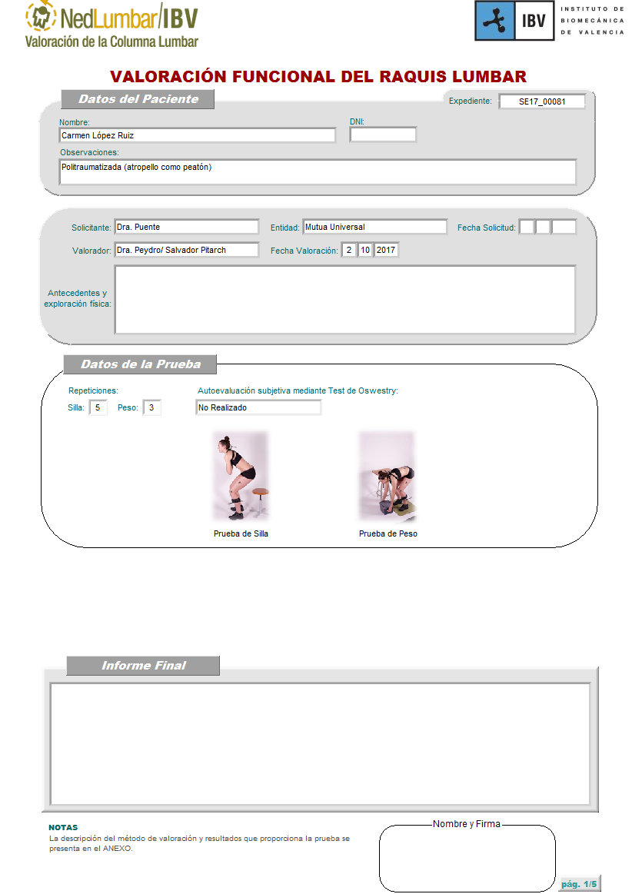
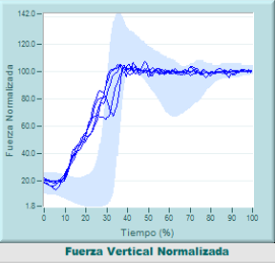
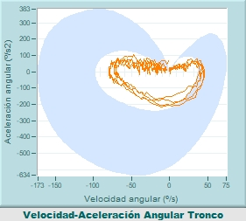
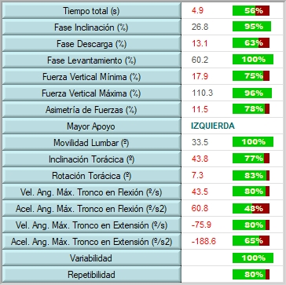
Notes:
En esta pantalla se muestran los resultados numéricos y gráficos del análisis biomecánico de la actividad levantarse de una silla.
Nos fijaremos en algunos de los parámetros como son tiempo de ejecución de la actividad, fuerza de reacción, velocidad y aceleración angular de tronco, repetibilidad en la realización del gesto y finalizaremos con un índice que resume la funcionalidad global, al igual que los índices que hemos visto en las escalas funcionales .
El tiempo utilizado en la ejecución de la actividad ha sido de 4.9s, valor que al comparar con datos de normalidad que sirven de referencia indica que es muy elevado (se encuentra por debajo del 90% que es el límite que se considera de normalidad en este sistema de valoración). Esto significa que la persona valorada ejecuta la actividad muy lentamente. Movimientos lentos están relacionados con dolor.
Otros parámetros interesantes en el análisis de esta actividad, y dentro de la patología de columna, son la fuerza vertical máxima y la asimetría de fuerzas. En este caso, el paciente se está levantando con dificultad en el impulso (observar el inicio de la pendiente de la curva de la fuerza de reacción). Esta horizontalización de la curva, indica dificultad en la ejecución del gesto. Destacar también que hay una asimetría importante de fuerza (78% de normalidad), con lo que se levanta realizando un apoyo o carga mayor en miembro inferior izquierdo. Este resultado puede estar relacionado con irradiación del dolor a pierna derecha.
Con respecto a los resultados que hacen referencia a la velocidad y aceleración angular de tronco durante el movimiento, todos se encuentran fuera de los datos que se consideran como de referencia de la normalidad, fundamentalmente en la fase final del gesto (fase de extensión en la que pasa de cargar su peso corporal de la silla a ambos miembros inferiores). Estos resultados significan que el movimiento realizado por la columna es lento fundamentalmente en su fase de extensión.
La repetibilidad del gesto también ha sido buena y compatible con un patrón de movimiento de una persona con dolor.
La información final que muestra el sistema de valoración NedLumbar/IBV como resultado global del análisis de la actividad, es a través de un índice. El índice de normalidad es aquel que informa de la funcionalidad del paciente con respecto a su movilidad en la realización de esta actividad .Se considera funcionalidad alterada cuando este resultado se encuentra por debajo del 90%. En este caso el índice de funcionalidad (Valoración Global) ha obtenido un resultado del 71%, por lo que estaríamos ante un paciente con una funcionalidad alterada en la ejecución de esta actividad y por los datos encontrados, el patrón de movimiento ejecutado sería compatible a una alteración por dolor lumbar.

Slide 20
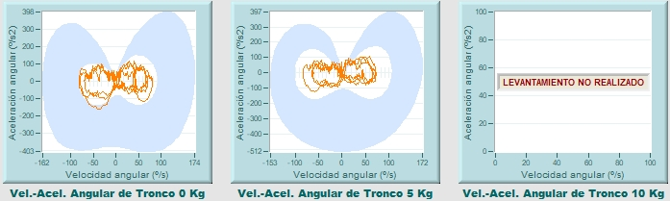
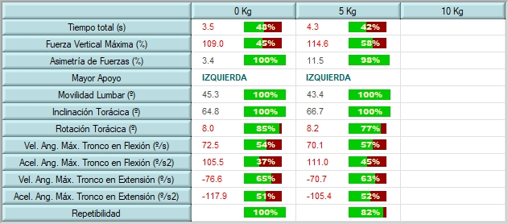
Notes:
En esta pantalla se muestran los resultados numéricos y gráficos del análisis biomecánico de la actividad levantar un peso. Si nos fijamos en los parámetros comentados en la diapositiva anterior (tiempo de ejecución, fuerza vertical máxima, asimetría de fuerzas, velocidades y aceleración angular) los resultados son los siguientes:
El tiempo utilizado en la ejecución de la actividad ha sido elevado para los dos pesos levantados, y además aumenta (es más lento) al aumentar la carga que levanta. En los dos se encuentra alejado de la normalidad con un 48 y 42% de normalidad. Movimientos lentos están relacionados con dolor, y además, en este caso no puede levantar la carga máxima del protocolo aplicado.
A nivel de la fuerza de reacción el paciente está levantando con dificultad el peso. La fuerza máxima vertical está disminuida en comparación con valores normales y, aunque no hay una asimetría, sigue cargando más en el lado izquierdo, coherente con el resultado de la prueba anterior.
Con respecto a los resultados que hacen referencia a la velocidad y aceleración angular de tronco durante el movimiento, todos se encuentran fuera de la referencia de normalidad, fundamentalmente en la fase final del gesto (fase de levantamiento del la carda). Estos resultados significan que el movimiento realizado por la columna es lento y controlado en todo el gesto y además, empeora claramente al aumentar el peso manipulado.
La repetibilidad del gesto también ha sido buena y compatible con un patrón de movimiento de una persona con dolor.
En general, en todos los datos se objetiva un empeoramiento con respecto al mismo movimiento pero con carga menor.
La información final que muestra el sistema de valoración NedLumbar/IBV como resultado global del análisis de la actividad, indica con un resultado del 65%, que estaríamos ante un paciente con una funcionalidad alterada en la ejecución de esta actividad y por los datos encontrados, el patrón de movimiento ejecutado sería compatible a una alteración por dolor lumbar.

Slide 21


Actividad de clase
Trabajando sobre casos clínicos (Documentos)
Notes:
Los alumnos deben leer e interpretar los resultados que encuentran en el caso clínico que se les entrega en un documento.
Para realizar la interpretación de los resultados, los alumnos seguirán la guía de preguntas que se muestran en la siguiente diapositiva.
Los alumnos, guiados por el profesor, pondrán en común los resultados comentados.
Este actividad puede ser realizada de forma individual u organizando grupos en clase.
El profesor dispone de las respuestas.

Slide 22
Guía de preguntas caso cervical
¿Se objetiva una limitación de la movilidad cervical?
¿Cuál es el movimiento más alterado?
¿Realiza movimientos de flexo-extensión en su cuello de forma rápida?
¿Encuentras alguna asimetría en el movimiento?
¿Se puede considerar a nivel gráfico que realiza movimientos repetibles?
¿Encuentras mejoría en la segunda sesión de valoración biomecánica realizada?
Notes:
Los alumnos, tras la lectura revisión del caso clínico que se les proporciona, buscarán la respuesta a estas preguntas para posteriormente ponerlas en común con el profesor y el resto de la clase.
El profesor puede adoptar una metodología online tipo Kahoot para recoger las respuestas

Slide 23
Solución caso
¿Se objetiva una limitación de la movilidad cervical en la primera valoración? SI
¿Cuál es el movimiento más limitado? Flexión
¿Realiza movimientos de flexo-extensión en su cuello de forma rápida? No. Son lentos
¿Encuentras algunas asimetrías en el movimiento? No
¿Se puede considerar a nivel gráfico que realiza movimientos repetibles?. Por ejemplo en las rotaciones. Sí
¿Encuentras mejoría en la segunda sesión de valoración biomecánica realizada? Sí
Notes:
El profesor puede utilizar una metodología tipo Kahoot para recoger las respuestas de sus alumnos.
La respuesta válida se muestra en rojo. Las respuestas de los alumnos deben ir en este sentido.
El profesor tiene disponible el mismo documento caso clínico que se les presenta a los alumnos pero con un apartado de interpretación de resultados que le asiste en la actividad de discusión del caso con los alumnos.

Slide 24
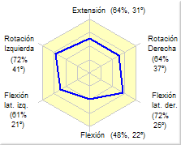
Soluciones:
¿Se objetiva una limitación de la movilidad cervical en la primera valoración?
Notes:
Sí

Slide 25
Soluciones:
¿Cuál es el movimiento más limitado?
Notes:
Flexión.
Todos están limitados, siendo el más limitado la flexión

Slide 26
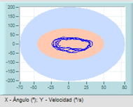
Soluciones:
¿Realiza movimientos de su cuello de forma rápida en para la flexo-extensión?
Notes:
No.
La velocidad es muy lenta. Está muy alejada del patrón de referencia tanto en la flexión como en la extensión

Slide 27
Soluciones:
¿Encuentras algunas asimetrías en el movimiento?
Notes:
No.
La limitación es generalizada, y en los movimientos laterales como las rotaciones y las flexiones laterales, no existen diferencias muy importantes.

Slide 28
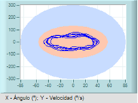
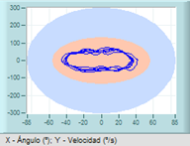
Soluciones:
¿Se puede considerar a nivel gráfico que presenta movimientos repetibles? Por ejemplo, en rotación.
Notes:
SI.
El patrón de movimiento (velocidad y amplitud) es bastante similar.

Slide 29
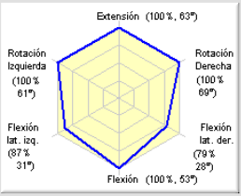
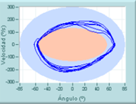
Soluciones:
¿Encuentras mejoría en la segunda sesión de valoración realizada?
Notes:
Si.
Claramente se ve que tanto la movilidad como la velocidad ha aumentado.

Slide 30
Guía de preguntas caso lumbar
¿Se objetiva un aumento del tiempo que necesita en ejecutar cada una de las actividades valoradas?
¿Identificas algún elemento en las gráficas del levantamiento que puedas relacionar con dificultad en la ejecución del mismo? ¿Por? (Comentad entre todos con el profesor)
¿Consideras que la velocidad de desplazamiento del tronco es rápida y adecuada a un movimiento normal?
¿Encuentras alguna asimetría en el apoyo mientras ejecuta la actividad?
¿Ha mejorado con respecto a la sesión anterior? ¿Por qué? (Comentad entre todos con el profesor
Notes:
Los alumnos, tras la lectura revisión del caso clínico presentado, buscarán la respuesta a estas preguntas para posteriormente ponerlas en común con el profesor y el resto de la clase.

Slide 31
Solución caso
¿Se objetiva un aumento del tiempo que necesita en ejecutar cada una de las actividades valoradas? SI
¿Identificas algún elemento en las gráficas del levantamiento que puedas relacionar con dificultad en la ejecución del mismo? ¿Por? (Comentar entre todos) SI
¿Consideras que la velocidad de desplazamiento del tronco es rápida y adecuada a un movimiento normal? NO
¿Encuentras alguna asimetría en el apoyo mientras ejecuta la actividad? SI
¿Ha mejorado con respecto a la sesión anterior? ¿Por qué?
Notes:
Los alumnos, tras la lectura revisión del caso clínico presentado, buscarán la respuesta a estas preguntas para posteriormente ponerlas en común con el profesor y el resto de la clase.

Slide 32
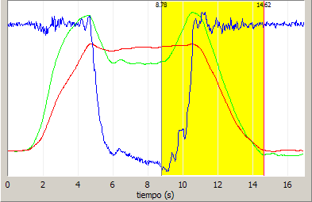
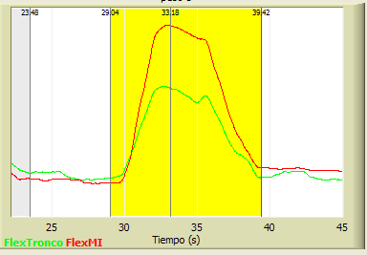
Soluciones:
¿Se objetiva un aumento del tiempo que necesita para ejecutar cada una de las actividades?
Notes:
Si
En menos de 2 segundos se puede una persona sin ningún tipo de problema levantarse de una silla. Y algo similar pasa al levantar un peso. Puedes fijarte en las gráficas que se te han entregado y que identifican lo que sería un intervalo de tiempo normal.

Slide 33
Soluciones:
¿Identificas algún elemento en las gráficas del levantamiento de la silla que puedas relacionar con dificultad en la ejecución del mismo?
Notes:
Si
Las oscilaciones que existen en la fuerza de reacción vertical al principio del levantamiento.

Slide 34
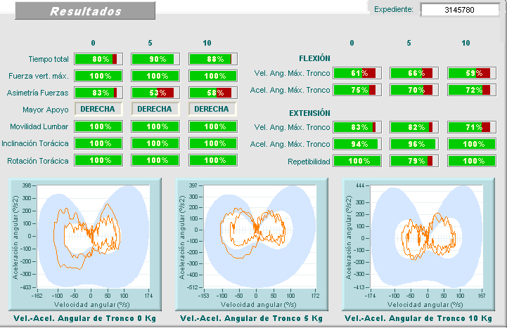
Soluciones:
¿Consideras que la velocidad de desplazamiento del tronco es rápida y adecuada a un movimiento normal?
Notes:
NO
Al compararla con los valores de referencia, los resultados están limitados. Velocidad baja al flexionarse para levantar un peso

Slide 35
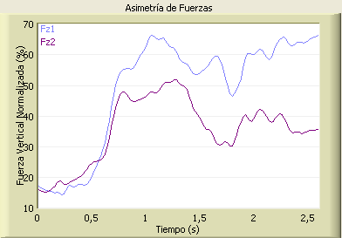
Soluciones:
¿Encuentras alguna asimetría en el apoyo en ambos miembros inferiores cuando realiza la actividad?
Notes:
SI
El apoyo en miembro inferior derecho (Fz1) es menor que el izquierdo

Slide 36
¿Ha mejorado con respecto a la sesión anterior de valoración?
Discutir entre todos el por qué
Notes:
Esta pregunta queda abierta a un foro de discusión. Los alumnos deberán comentar el por qué piensan que ha mejorado, justificando sus respuestas,

Slide 37
Ideas principales
Las técnicas de análisis biomecánico que permiten conocer la fuerza y movilidad de columna aportan información objetiva sobres su funcionalidad,
Tanto en la columna lumbar como en la cervical se pueden analizar la amplitud de movimiento con técnicas de análisis biomecánico. Los resultados frecuentemente encontrados en personas con dolor son las limitaciones de los rangos de movilidad.
La fuerza también puede ser evaluada, fundamentalmente mediante isocinéticos en personas con dolor lumbar. Los resultados más habituales en este tipo de población es la disminucion de la fuerza junto con modificaciones en el ratio entre agonistas/antagonistas.
Otra de las pruebas relacionadas con la actividad muscular en personas con dolor lumbar es el test de flex-relax. Este test se suele encontrar alterado desapareciendo el fenómenos que se conoce como silencio mioeléctrico.
También se puede valorar el patrón de movimiento en la ejecución de actividades de la vida diaria en personas con dolor lumbar. Con este análisis biomecánico se obtienen resultados que graduan la alteración funcional y además sirven de guía en el control evolutivo.
Para realizar todas estas pruebas y obtener resultados fiables, los protocolos de medida deben estar muy estandarizados y tener un buen control de las técnicas de registro aplicadas.
Notes:
Para finalizar el tema acabar destacando las ideas claves del presente tema son las siguientes:
El dolor de columna tiene una elevada prevalencia en el ámbito clínico y, con frecuencia, ocasiona una alteración en la movilidad de la misma.
Las técnicas de análisis biomecánico que permiten conocer la fuerza y movilidad de columna aportan información objetiva sobres su funcionalidad,
Tanto en la columna lumbar como en la cervical se pueden analizar la amplitud de movimiento con técnicas de análisis biomecánico. Los resultados frecuentemente encontrados en personas con dolor son las limitaciones de los rangos de movilidad.
La fuerza también puede ser evaluada, fundamentalmente mediante isocinéticos en personas con dolor lumbar. Los resultados más habituales en este tipo de población es la disminucion de la fuerza junto con modificaciones en el ratio entre agonistas/antagonistas.
Otra de las pruebas relacionadas con la actividad muscular en personas con dolor lumbar es el análisis flex-relax. Este test se suele encontrar alterado desapareciendo el fenómenos que se conoce como silencio mioeléctrico.
También se puede valorar los patrones de movimiento en la ejecución de actividades de la vida diaria en personas con dolor lumbar. Con este análisis biomecánico se obtienen resultados que graduan la alteración funcional y además sirven de guía en el control evolutivo.
Para realizar todas estas pruebas y obtener resultados fiables, los protocolos de medida deben estar muy estandarizados y tener un buen control de las técnicas de registro aplicadas.

Slide 38
El apoyo de la Comisión Europea para la producción de esta publicación no constituye una aprobación del contenido, el cual refleja únicamente las opiniones de los autores, y la Comisión no se hace responsable del uso que pueda hacerse de la información contenida en la misma.

